Slide 1
ГКУ СО КК «Тбилисский реабилитационный центр»
«Вовлечение
детей-инвалидов
и детей с ограниченными возможностями здоровья в литературное творчество»
Педагог-психолог
Горецкая Татьяна Сергеевна

Slide 2
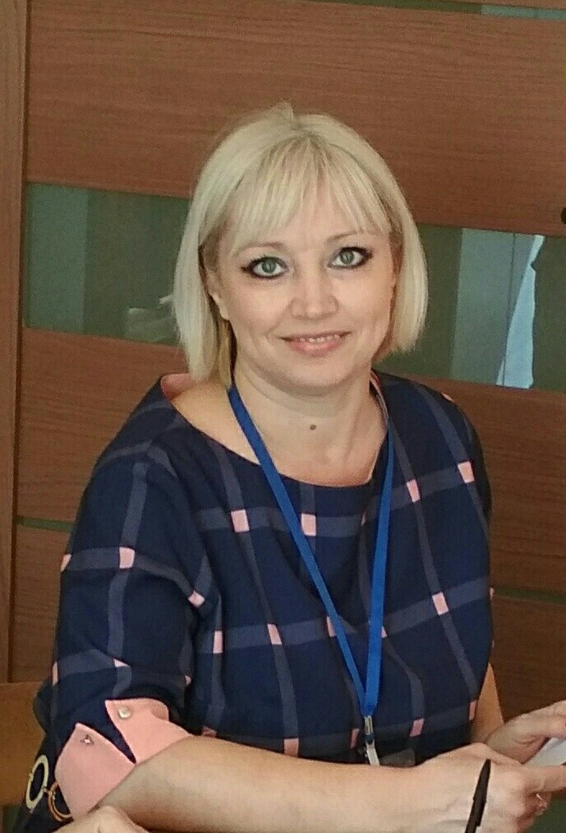
Автор:
педагог-психолог ГКУ СО КК «Тбилисский реабилитационный центр»
Горецкая Татьяна Сергеевна

Slide 3
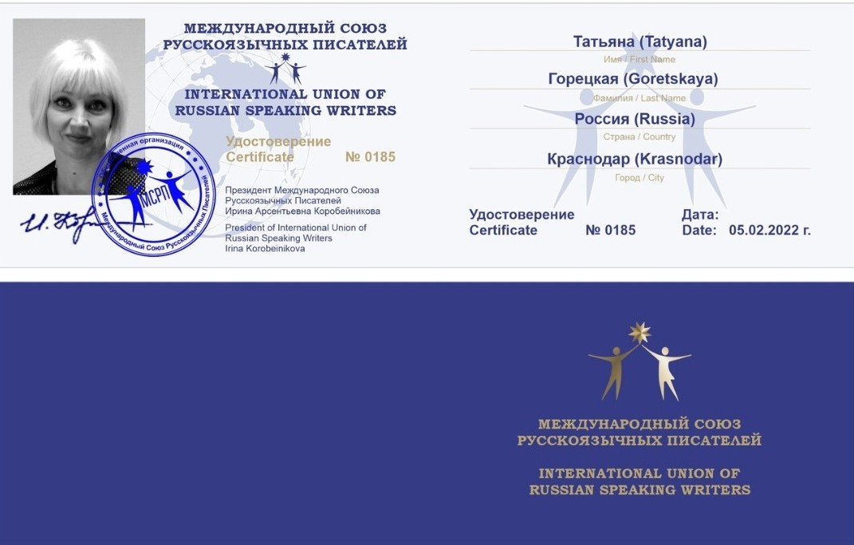
Педагог-психолог
Горецкая Татьяна Сергеевна является членом Международного союза русскоязычных писателей

Slide 4
Вопрос практики - Как сформировать личность в целом: творческое мышление, эмоционально-волевую сферу? Как сформировать потребности в общении средствами искусства? Как воспитать читателя, глубоко и эмоционально воспринимающего художественное произведение? Как помочь несовершеннолетним осознать себя и свои способности в творческом процессе?
Целевая аудитория
- дети-инвалиды, дети с ограниченными возможностями здоровья в возрасте от 5 до 18 лет.

Slide 5
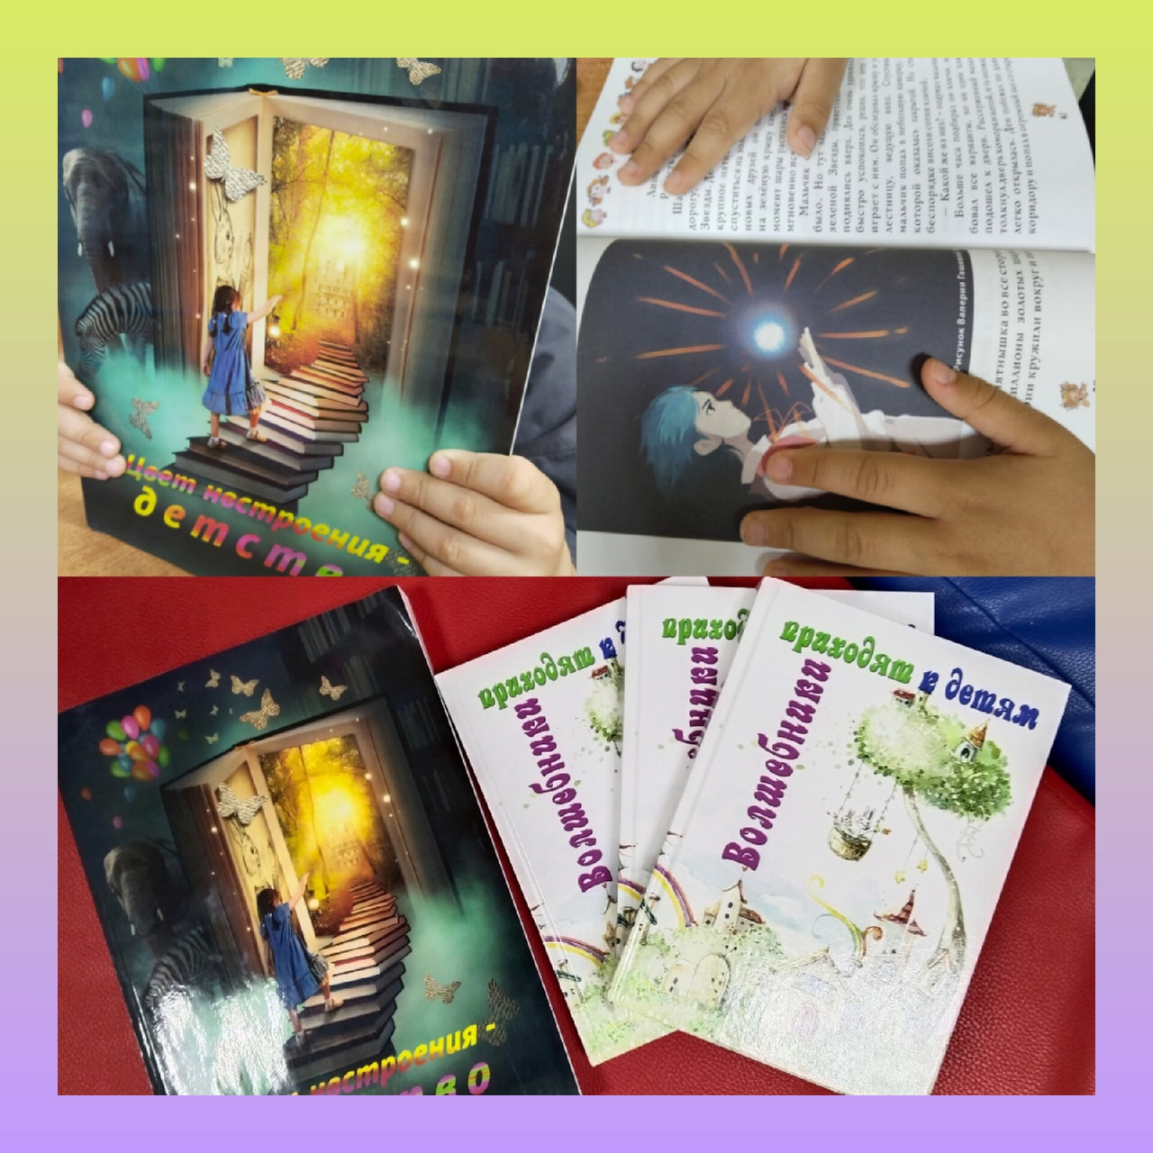
Описание
Цель: вовлечение детей инвалидов, детей с ограниченными возможностями здоровья в литературное творчество, формирование потребности в общении средствами искусства.
Задачи:
- развить творческое мышление, эмоционально-волевую сферу;
- развить умение преодолевать трудности и барьеры в общении;
- обогатить эмоциональную жизнь несовершеннолетних;
- воспитать читателя, глубоко и эмоционально воспринимающего художественное произведение;
- отрабатывать умение располагать «сюжет» на всем листе бумаги, выделять главное, выбирать цветовое решение, закреплять умение отражать в рисунке содержание литературных произведений;
- дать несовершеннолетним возможность осознать свои силы, продемонстрировать свои работы, видеть результаты своего труда (печать в сборниках, участие в творческих конкурсах и т.п).

Slide 6
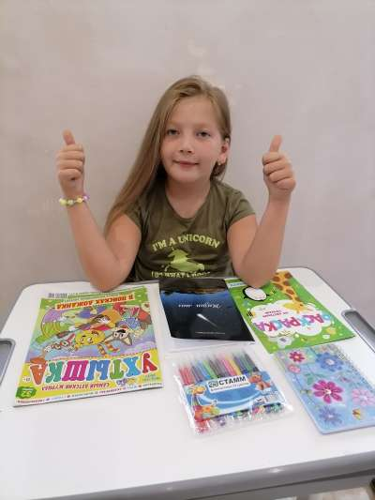
Большую роль в развитии творческих способностей несовершеннолетних играет вовлечение детей-инвалидов и детей с ограниченными возможностями здоровья в литературное творчество. Как сказал С. П. Капица, «Обучение даёт навык к труду, образование – к творчеству, воспитание – к адаптации в обществе». Воспитание, образование, обучение – вот «три кита», на которых держится будущее России, ибо какие навыки получит молодёжь, какими ценностями будет руководствоваться в жизни, таким и будет наше будущее.
Литературное творчество сопровождает детей с самого раннего детства, колыбельные, потешки, песни, пальчиковые игры, загадки, художественное чтение стихотворений, сказок и др. Поэтому перед педагогом стоит задача и дальше развивать у несовершеннолетних интерес к творчеству, подготовить подрастающее поколение к жизни в быстроменяющемся мире, который предъявляет человеку всё новые и новые требования. Это значит воспитать человека, способного самостоятельно мыслить, находить правильное решение в любой нестандартной ситуации, готового к преодолению жизненных трудностей.
«Способность – это владение эффективным способом достижения результата деятельности. Способность не передаётся по наследству, не транслируется как готовый способ освоения мира; она формируется в процессе активного участия в деятельности». (В.В. Степанова).

Slide 7
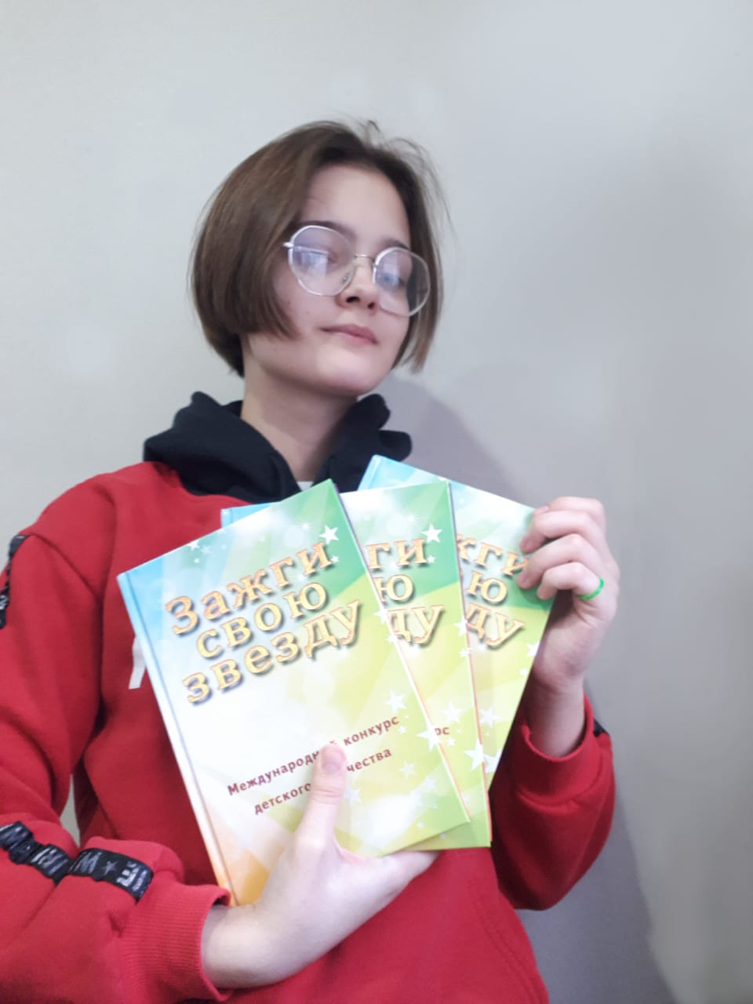
Вовлекая несовершеннолетних в процесс творчества, выявляется потребность ребёнка в познании самого себя и окружающего мира, возможности в самореализации. Осуществление возможно через литературное творчество, развивая таким образом не только мышление, речь и творческие способности несовершеннолетних, но и способствует развитию личности, чувства достоинства, интереса, любознательности, воображения, творчества и интеллекта, социальной адаптации.
В процессе творческой деятельности создаются оптимальные условия для развития индивидуальных способностей несовершеннолетних. В результате чего развивается здоровый, творчески направленный, ответственный за свои поступки гражданин, развиваются его творческие способности.

Slide 8
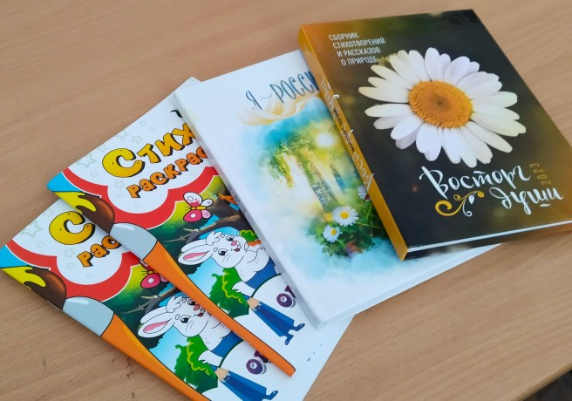
Основные принципы работы:
- знания - фундамент творчества;
- литературное творчество - основа воспитания;
- разностороннее развитие несовершеннолетних;
- формирование устойчивого интереса к творчеству;
- индивидуальный подход.
Данная практика реализуется в учреждении с воспитанниками в возрасте от 5 до 18 лет, как в индивидуальной, так и в групповой форме. После прохождения диагностических мероприятий при поступлении детей в центр, намечаются пути дальнейшей работы с несовершеннолетними, составляется индивидуальный план работы.

Slide 9
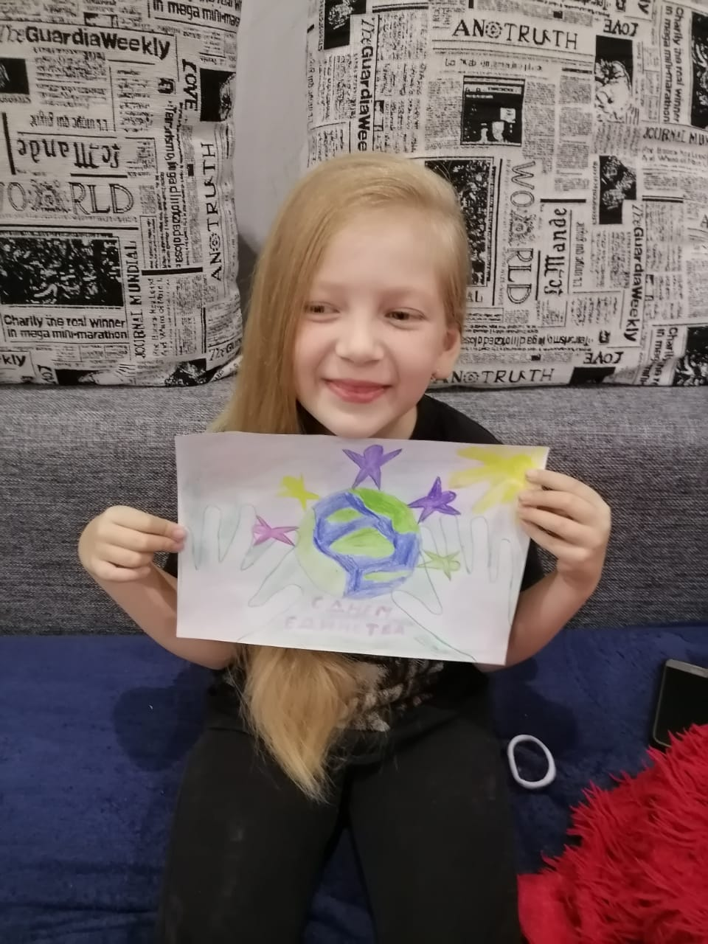
Вовлечение детей-инвалидов и детей с ограниченными возможностями здоровья в литературное творчество является одной из наиболее результативных практик в работе с детьми. В ходе занятий, дети становятся более раскрепощенными. Знакомясь с художественным произведением, с жизнью и творчеством автора, погружаясь в мир этого человека или в мир героев, им созданных, вчитываясь в слова, анализируя поступки героев, изучая особенности композиции, сюжета и роль изобразительно-выразительных средств языка, ребята учатся самостоятельно мыслить. А закреплять полученные знания несовершеннолетним помогают изложения, сочинения и другие творческие работы, например, стилизация, интерпретация или собственное поэтическое произведение, которые дают возможность воспитанникам поделиться своими мыслями и чувствами, а так же снизить эмоциональное напряжение с помощью искусства. Литературное творчество даёт возможность выразить себя и поделиться своими мыслями и чувствами с окружающими.

Slide 10
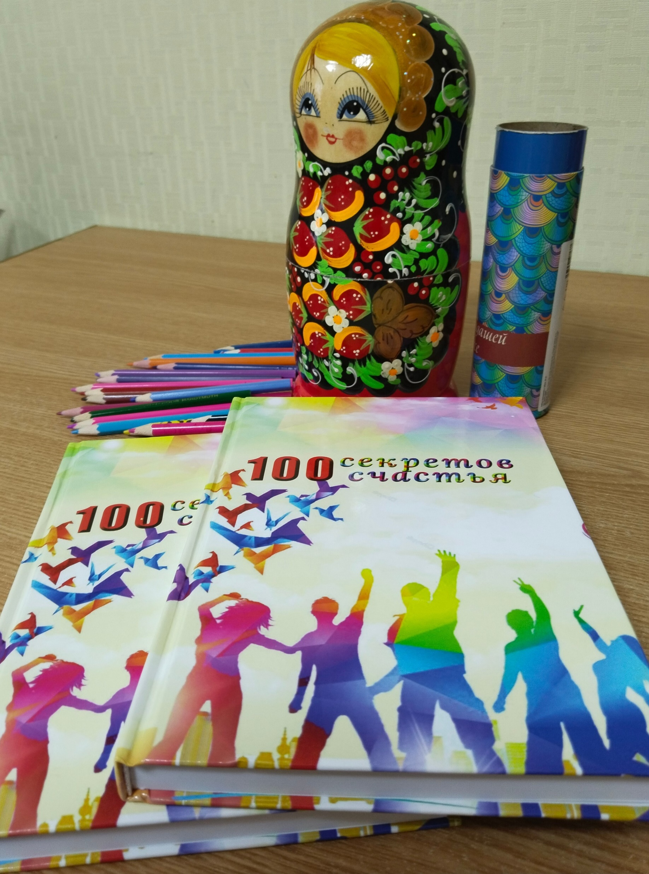
Для мотивации к литературному творчеству очень важно создать на занятиях творческую атмосферу. Этому способствуют нетрадиционные формы занятий: сказка, инсценировка, концерт, игра, новелла, путешествие и другие. Эмоциональность проведения традиционных занятий, на которых педагогу удаётся затронуть «тонкие струны души» ребёнка, также способствует литературному творчеству.
При реализации практики используются следующие материалы:
Дидактические и раздаточные материалы: тематические презентации, печатный материал с иллюстрациями к занятиям, книги.
Аудио-видео материалы: тематические видеоролики, аудиофайлы (музыка для релаксации, создания настроения для творчества).
Технические средства обучения: ноутбук, презентации.
Учебно-практическое оборудование: бумага формата А4, краски, кисти, карандаши.

Slide 11
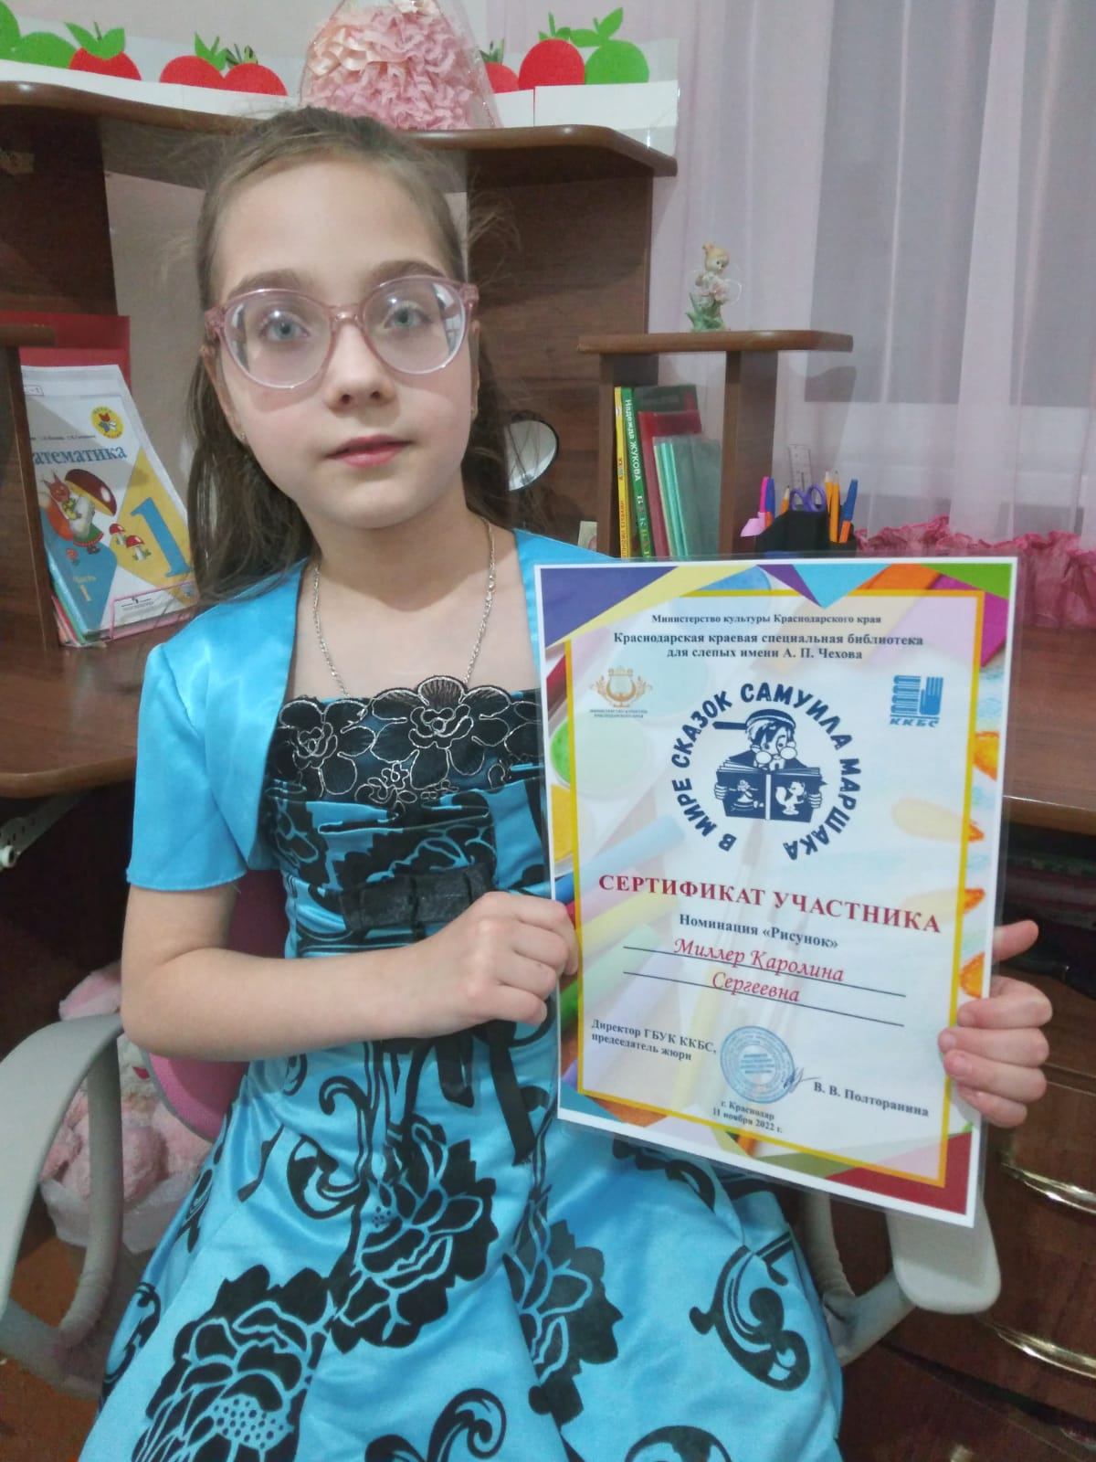
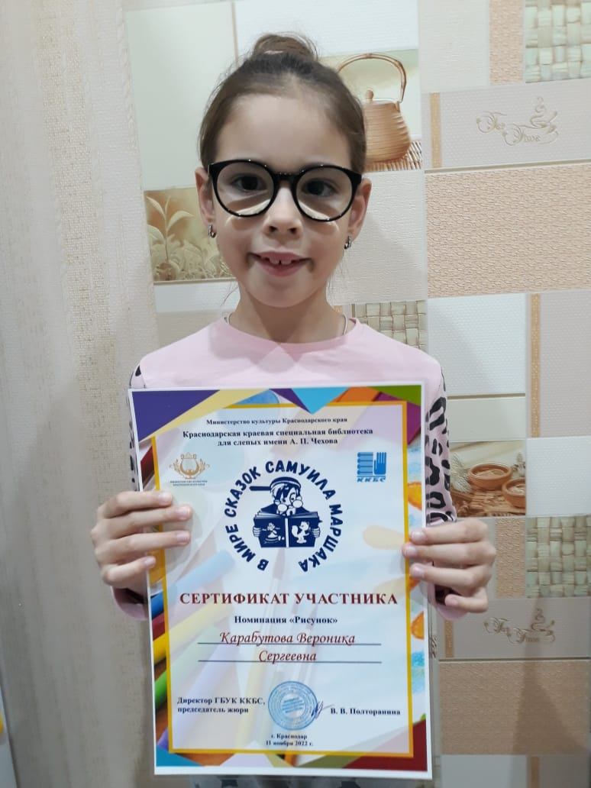
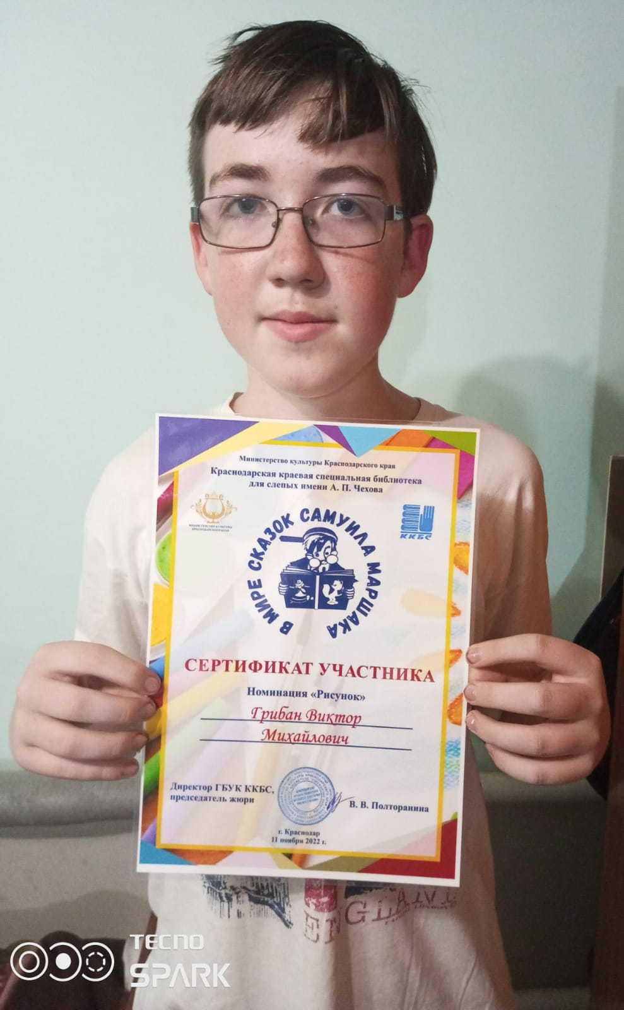
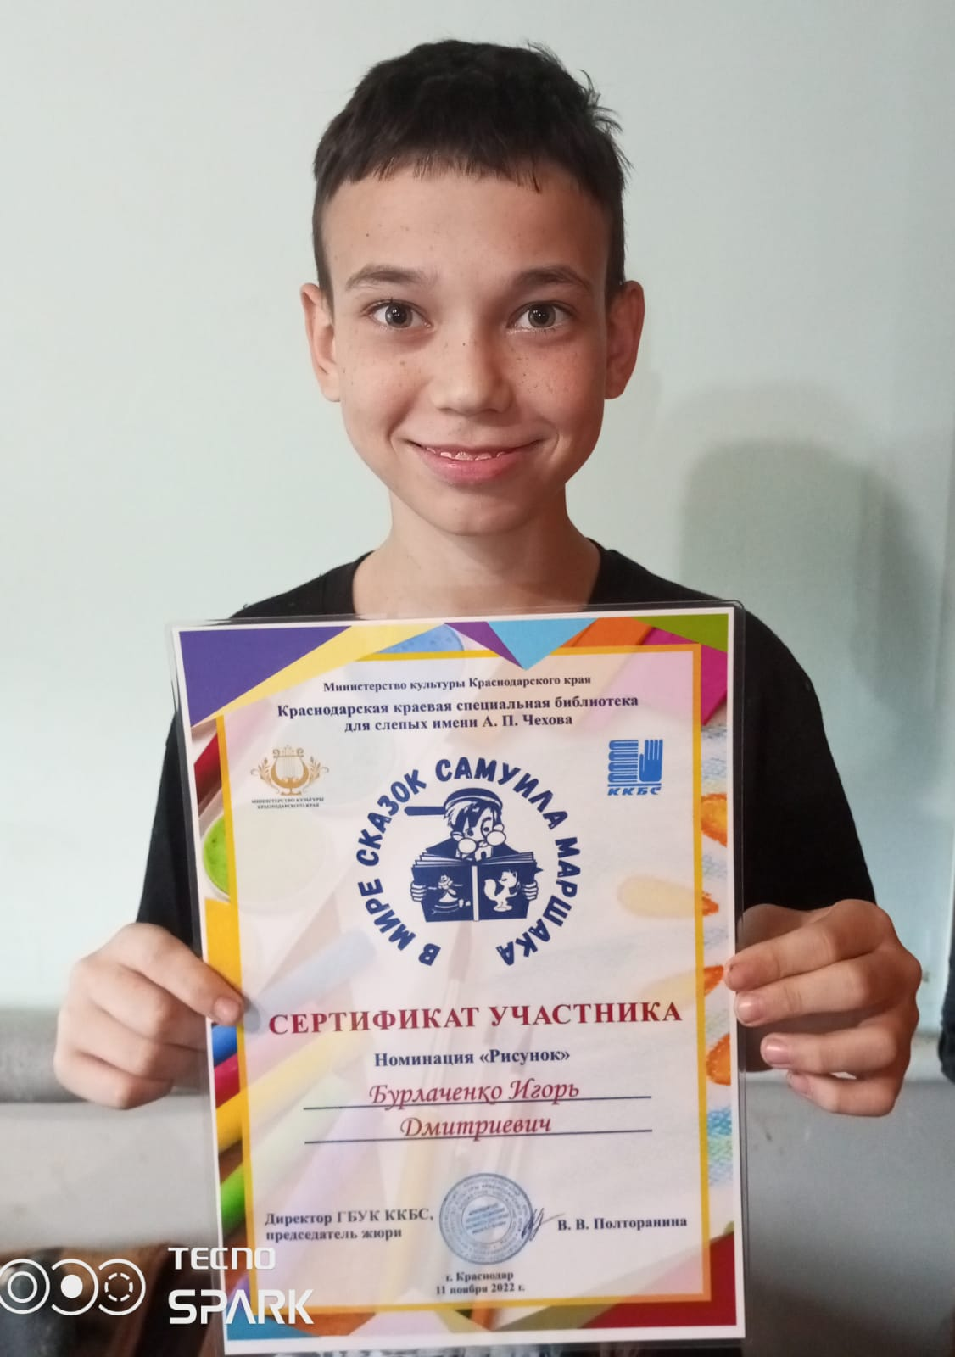
Анализируя практику вовлечения несовершеннолетних в творческий процесс через литературное творчество, можно сделать вывод, что у большинства детей отмечается положительная динамика в развитии творческих способностей, актуализации творческого потенциала, развития личности.
Данный проект удобен в реализации, удивляет простотой и вариантами усовершенствования и продвижения. Дает возможность несовершеннолетним не только творчески развиваться, но и приобрести реальный опыт, видеть результаты своего труда.

Slide 12
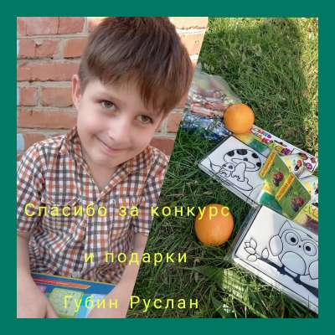
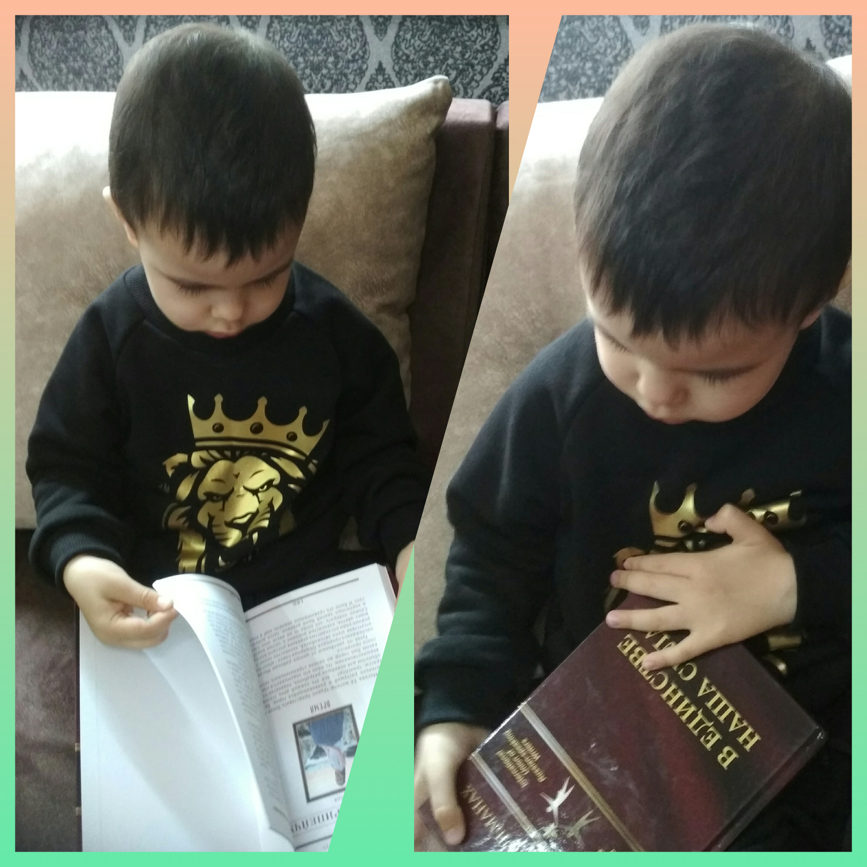
Дети и подростки принимают участие в творческих конкурсах!

Slide 13
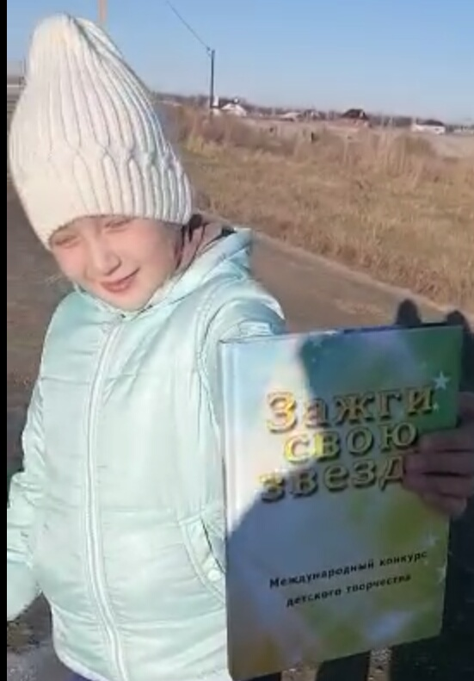
Произведения, написанные воспитанниками центра печатаются в сборниках!

Slide 14
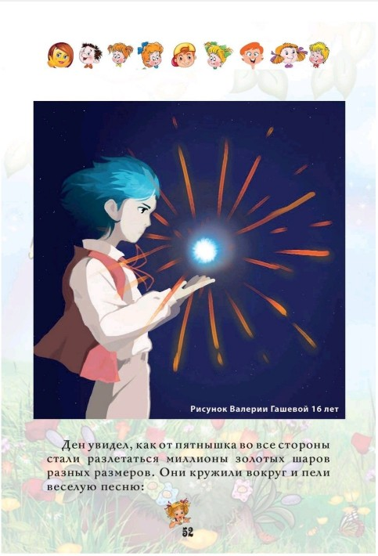
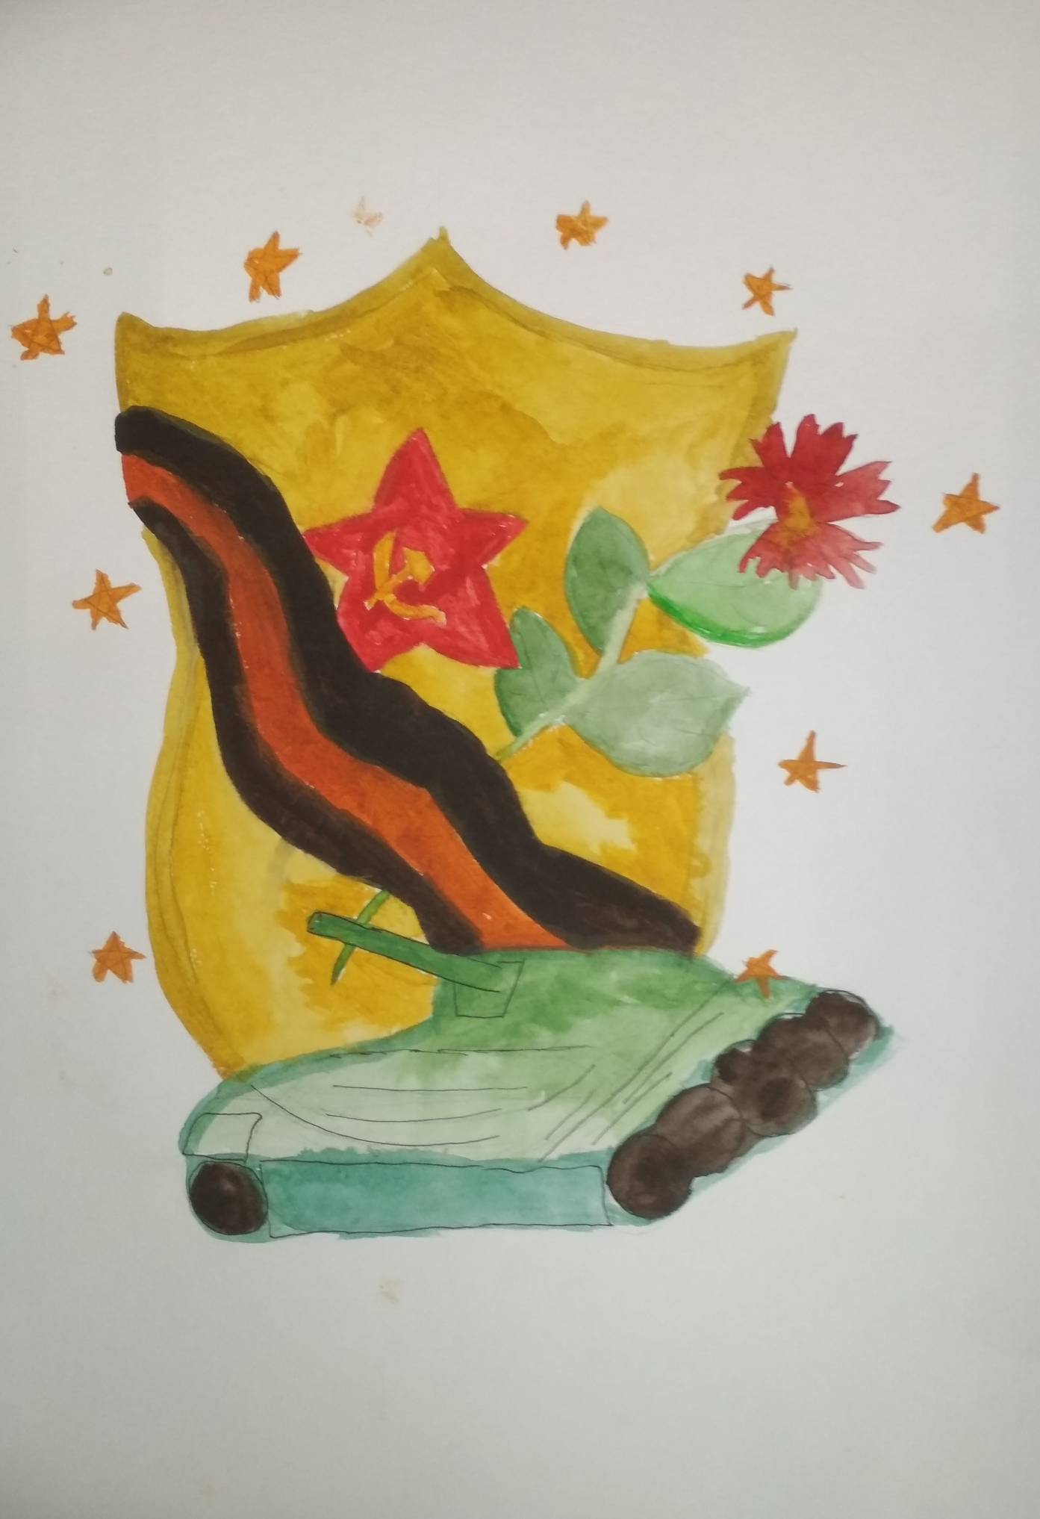
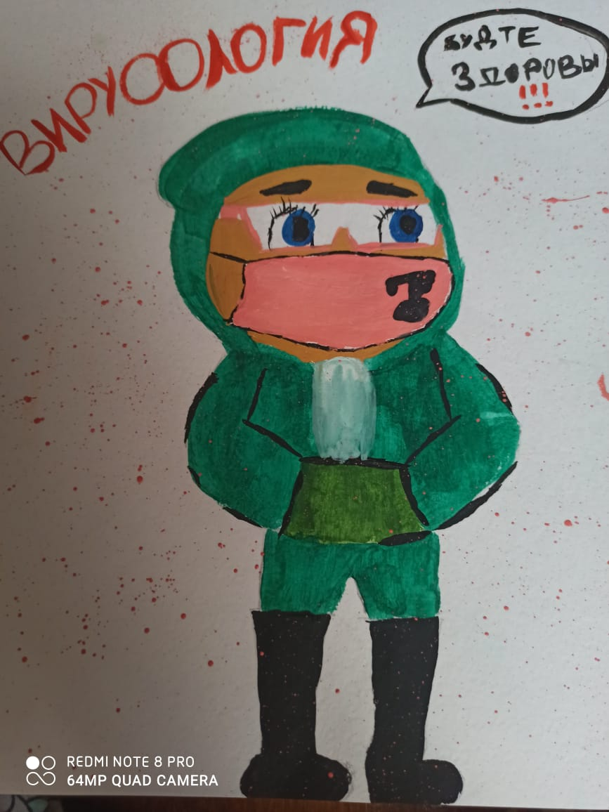
Дети рисуют иллюстрации к стихам и рассказам!

Slide 15
Принимая участие в конкурсах, дети получают заслуженные награды – грамоты, сертификаты, благодарственные письма и конечно же сладкие и вкусные призы!!

Slide 19
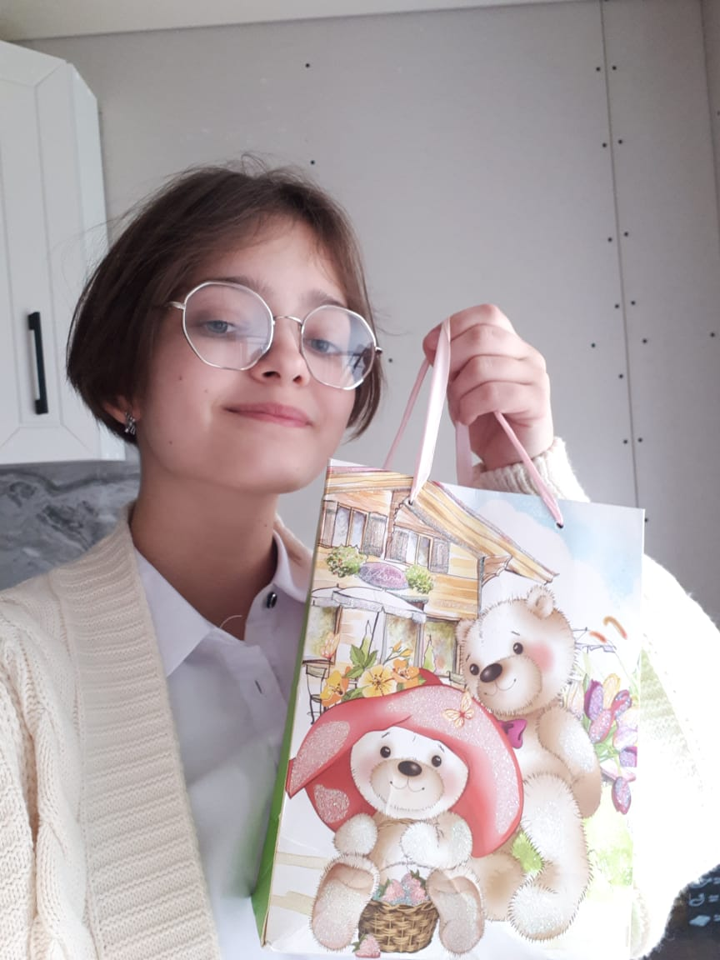
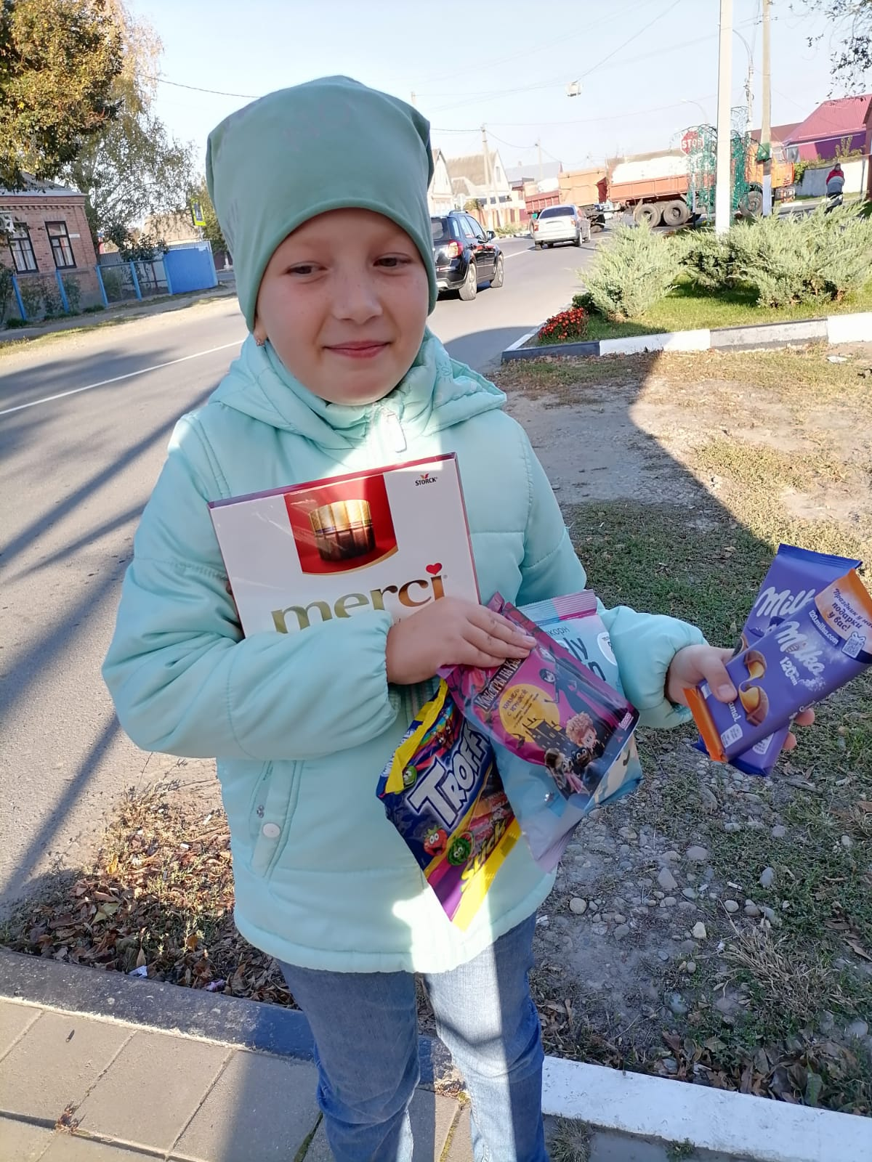

Slide 20
За подготовку несовершеннолетних авторов, за поддержку юных талантов педагог-психолог Горецкая Т.С. неоднократно награждена дипломами и благодарностями!

Slide 21
За подготовку несовершеннолетних авторов, за поддержку юных талантов педагог-психолог Горецкая Т.С. неоднократно отмечена и награждена дипломами и благодарностями!

Slide 22
Автор практики - Горецкая Татьяна Сергеевна.
Основная сфера деятельности: социальная, по профессии педагог-психолог высшей квалификационной категории, учитель-дефектолог, учитель-логопед.
Лауреат I международного конкурса на лучшую терапевтическую сказку имени Антуана де Сент Экзюпери (2021 год).
Полуфиналист Всероссийского ежегодного литературного конкурса «Герои Великой Победы» - 2022, Москва, Союз писателей России, Министерства обороны Российской федерации.
Финалист Третьего Международного конкурса «Мы за них в ответе», Международный Союз Русскоязычных Писателей.
Финалист Третьего Международного литературного конкурса «Сказка - ложь?», Международный Союз Русскоязычных Писателей.
Финалист четвертого Международного литературного конкурса «Русская душа», Международный Союз Русскоязычных Писателей.
Финалист Международного литературного конкурса-проекта «Время посадить дерево», Международный Союз Русскоязычных Писателей.
Финалист Международного литературного конкурса-проекта «Покуда крутится Земля», Международный Союз Русскоязычных Писателей.
И др.

